Slide 1




Муниципальное общеобразовательное учреждение
«Лингвистическая школа» муниципального образования городской округ Люберцы
Московской области
Цифровая волна 2024
Конкурсная работа:
«Использование нейросетей в образовании:
Новые горизонты обучения»
ФИО представителей
образовательной организации:
Топал Диана Александровна
Устюхина Юлия Сергеевна

Slide 2

Актуальность
Цель
• В настоящее время нейросети активно развиваются и находят применение во многих сферах жизни, в том числе в образовании.
• Использование нейросетей в образовании открывает новые возможности для повышения эффективности обучения, персонализации учебного процесса и улучшения качества образования в целом.
• Изучение этой темы актуально как для учителей и преподавателей, так и для руководителей образовательных учреждений, а также для родителей и учеников.
  Проанализировать современное состояние использования нейросетей в образовании.
  Выявить потенциал и преимущества применения нейросетей для повышения эффективности и персонализации учебного процесса.
  Определить перспективы развития нейросетей в образовании и их влияние на будущее обучения.

Slide 3

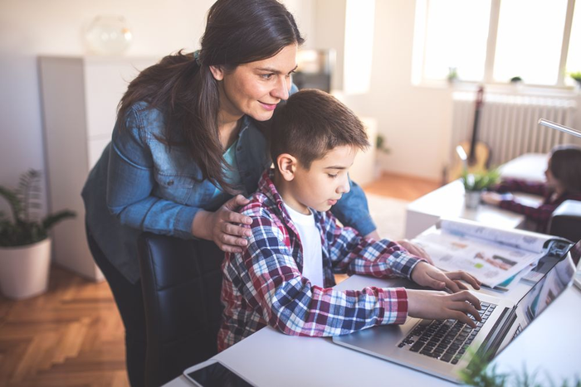
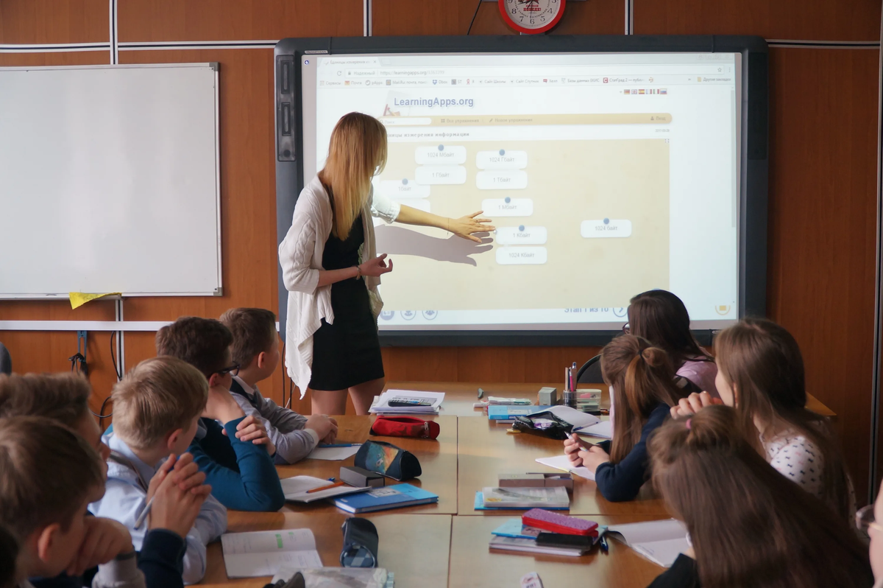
Нейросети - технология, которая переворачивает мир, все чаще проникает и в сферу образования.

Slide 4

01
Персонализация обучения
Возможности нейросетей в образовании
02
Автоматизация оценки
03
Повышение доступа к образованию
04
Разработка инновационных методов обучения

Slide 5


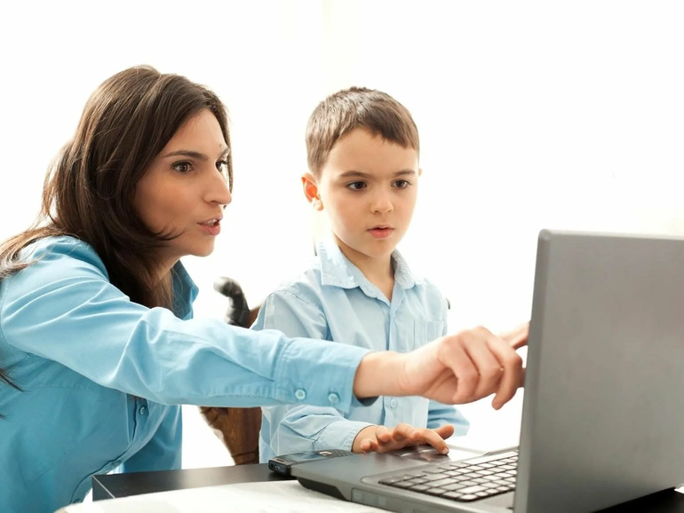
Применение нейросетей в учебном процессе
Системы адаптивного обучения
Анализ успеваемости учеников и динамическое изменение учебной программы
Онлайн-репетиторы
Роль индивидуальных репетиторов
Дополнительная помощь в подготовке к олимпиадам
Системы оценки эссе
Анализ и оценка эссе

Slide 6
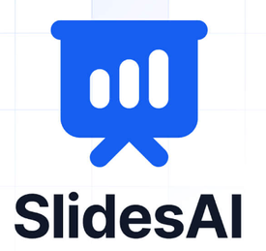

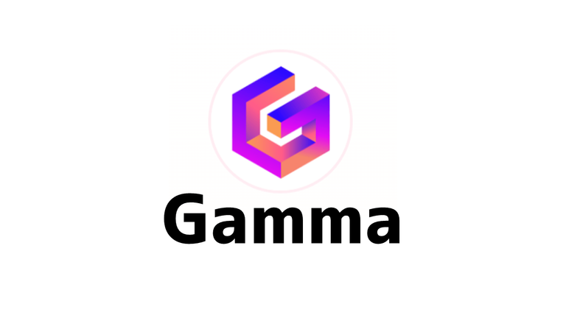
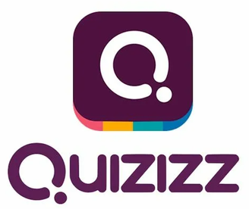
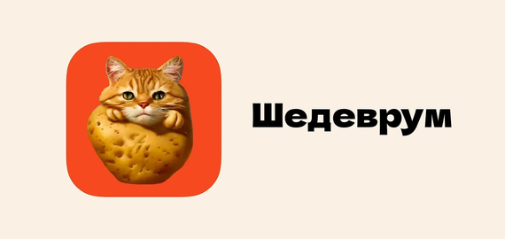


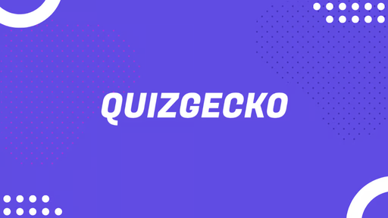
Полезные сервисы

Slide 7

Риски и уязвимости
01
Этические вопросы
02
Обеспечение равного доступа
03
Сохранение роли учителя
Важно убедиться, что нейросети используются этично и не ущемляют права человека. Для минимизирования этого риска, мы с начальной ступени образования ведем работу с детьми по данным вопросам.
Важно сделать так, чтобы все ученики имели доступ к образовательным ресурсам, основанным на нейросетевых технологиях. Для детей, у которых нет доступа к использованию ИИ дома, в нашей школе предоставляется такая возможность.
Важно помнить, что нейросети не должны заменять учителя. Они должны использоваться как инструмент, который может усилить роль педагога в образовательном процессе. Ни одна машина не заменит любовь, поддержку учителей к детям.

Slide 8




Перспективы развития нейросетей в образовании
Создание интерактивных и увлекательных уроков с использованием виртуальной и дополненной реальности.
Развитие персонализированных систем обучения
Автоматизация процессов обучения и оценки.
Улучшение доступности образования для всех людей

Slide 9
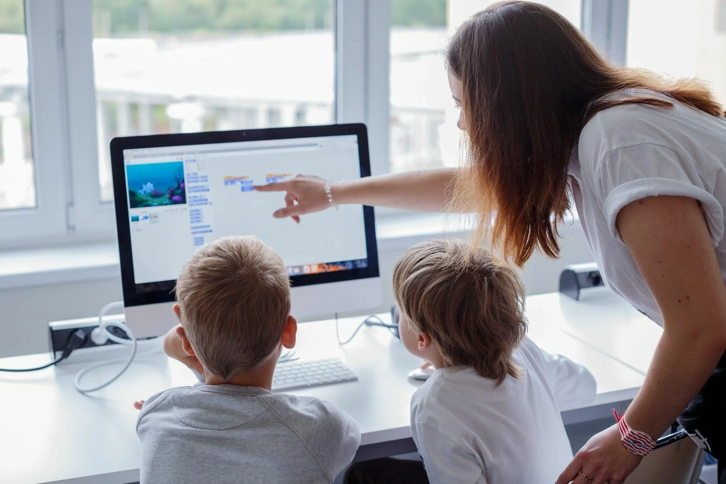


ЗАКЛЮЧЕНИЕ
Нейросети открывают новые горизонты в образовании. Технология позволяет нам создавать более эффективные, интересные и доступные системы обучения.

Slide 10
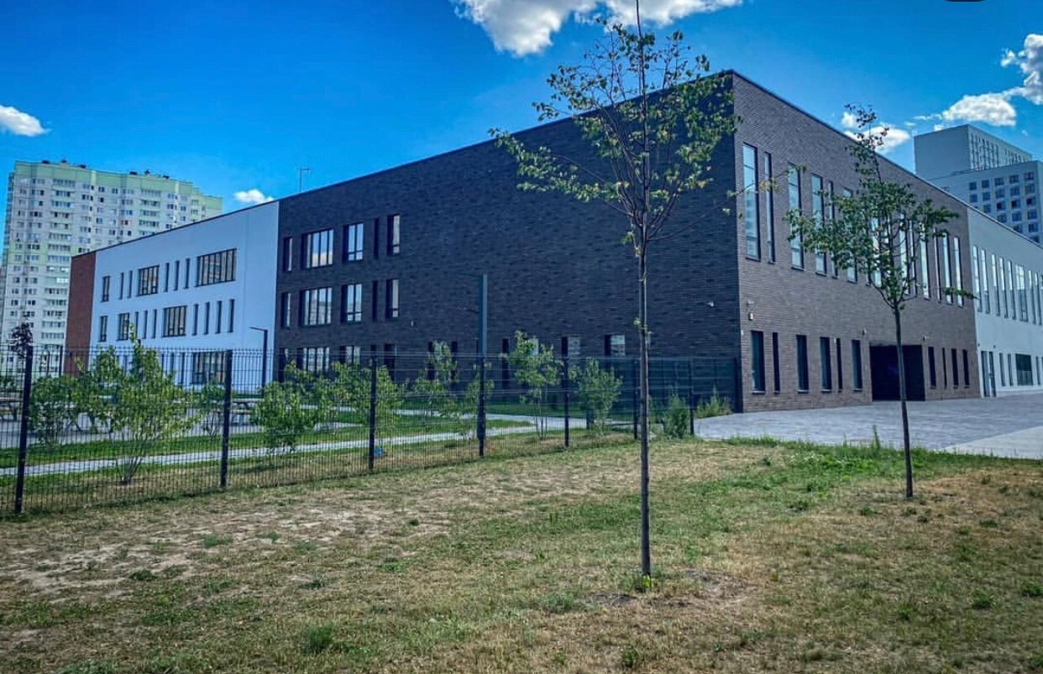




СПАСИБО ЗА ВНИМАНИЕ !
  МОУ “Лингвистическая школа”
городской округ Люберцы
Московской области
  +7 (499) 240-97-09
  https://lingsch.edumsko.ru
  Сиреневый бульвар, 1, Люберцы

